Slide 1
Meal Finder
Ишмуратов Раиль

Slide 2
Проблема
Бывают ситуации, когда в холодильнике остаются какие-то продукты, и мы не знаем, как их можно использовать.
Люди часто готовят одно и то же, но иногда им хочется приготовить что-то новое. Из одного и того же набора продуктов можно приготовить много различных блюд.

Slide 3
Цель
Создать приложение с удобным интерфейсом для просмотра рецептов из ингредиентов, выбранных пользователем.

Slide 4
Задачи
1. Реализовать алгоритм подбора рецептов.
2. Подключить базу данных.
3. Создать удобный интерфейс.

Slide 5
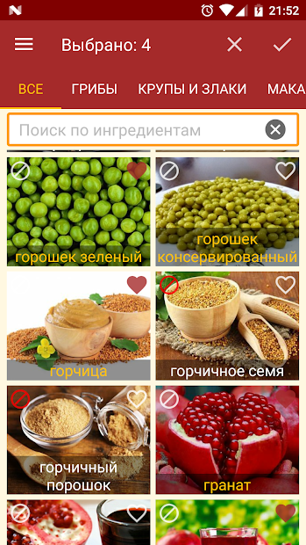
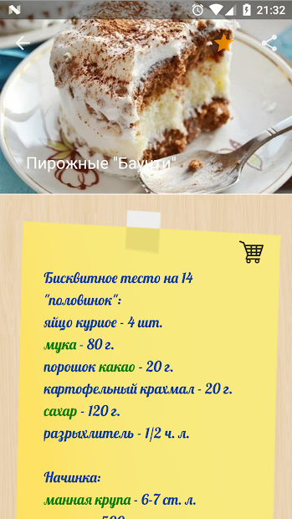
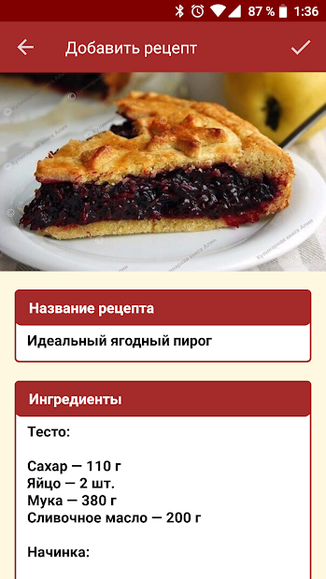
Аналоги
Подбери рецепт

Slide 6
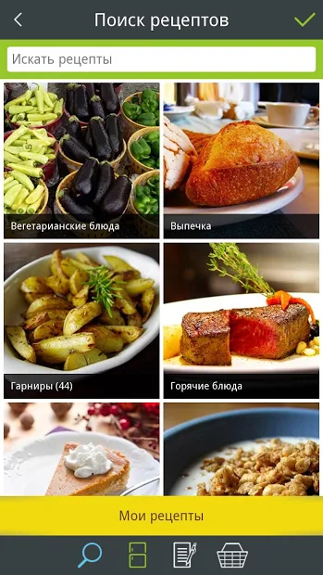
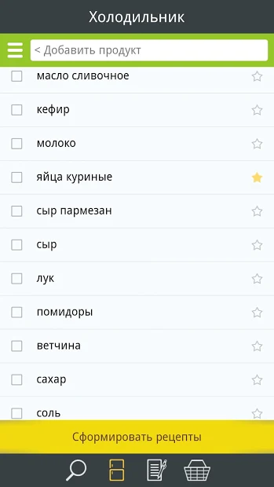
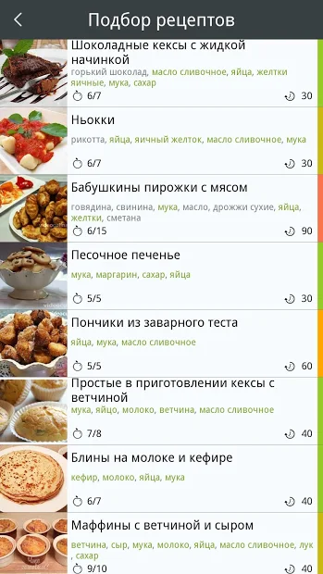
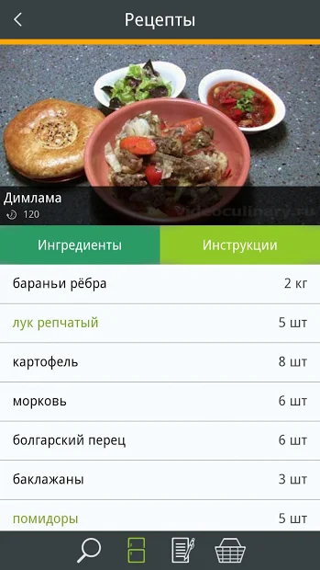
Аналоги
Что готовим ?

Slide 7
Отличие от аналогов
1. Разные режимы подбора рецептов.
2. Система обратной связи.

Slide 8



Используемые технологии

Slide 9
Стадия разработки
1. Подключена база данных с фотографиями и отзывами пользователей
2. Реализован алгоритм подбора рецептов.
3. Добавлены некоторые рецепты.

Slide 10
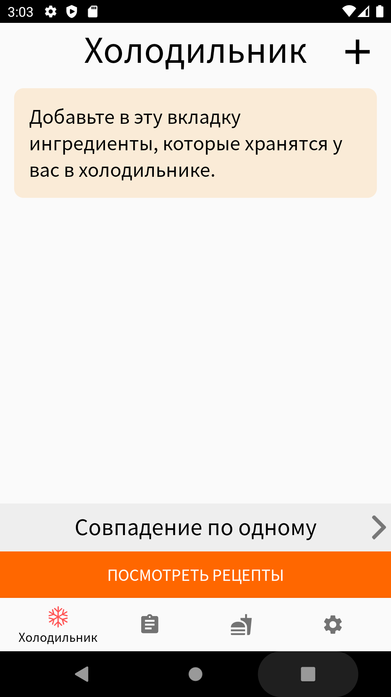
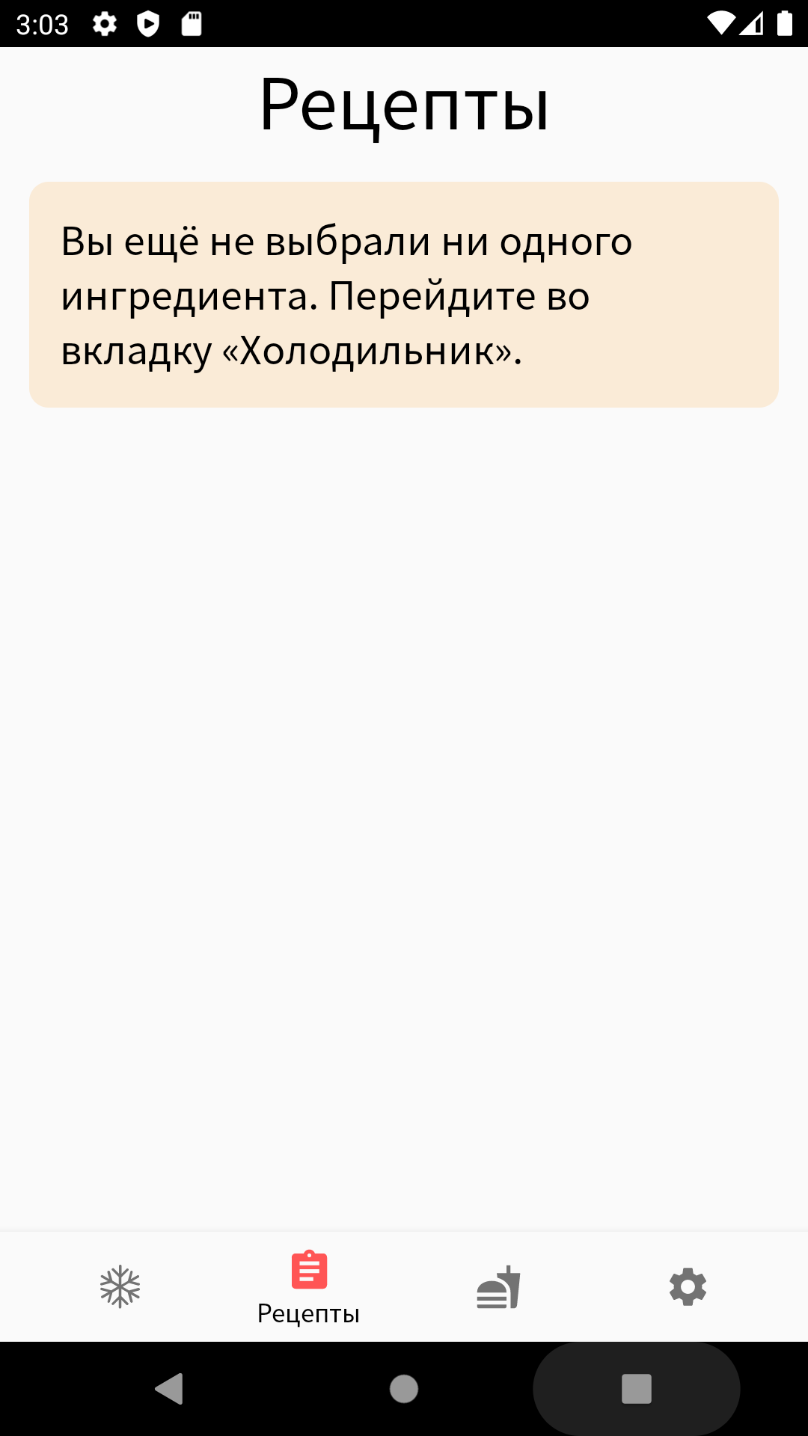
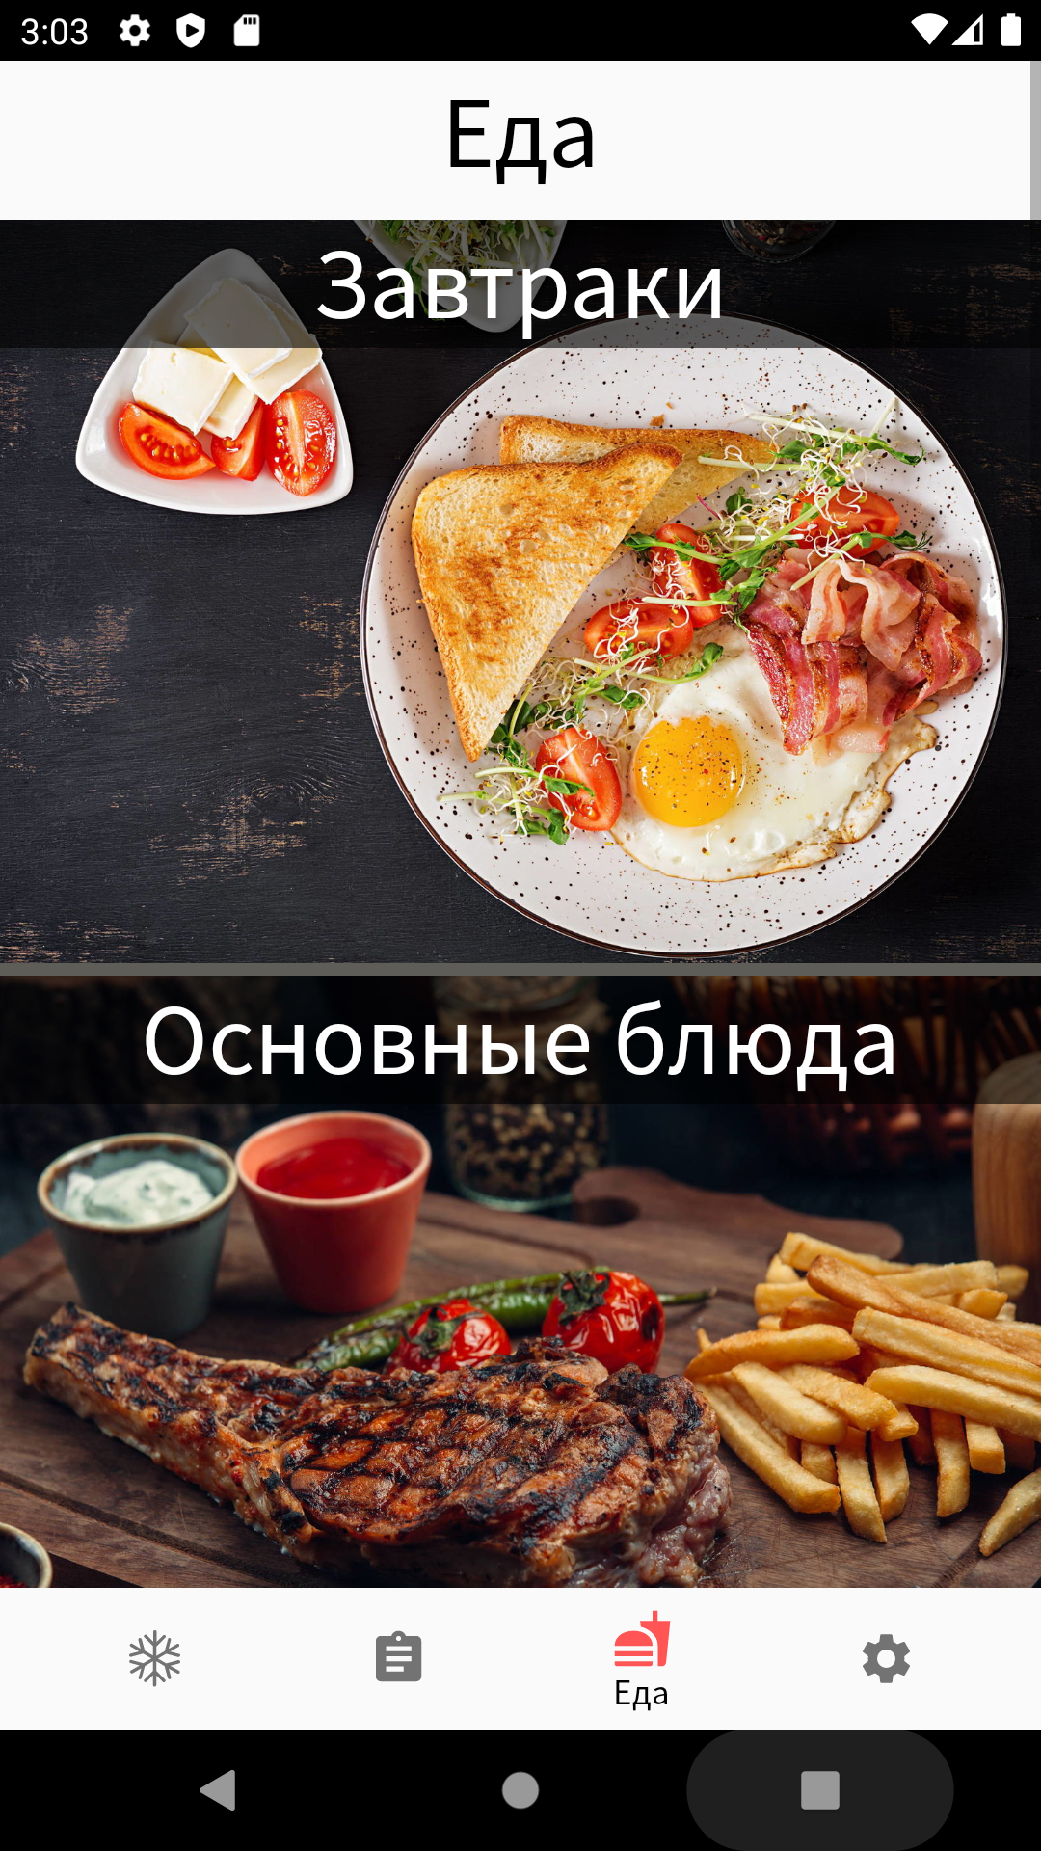
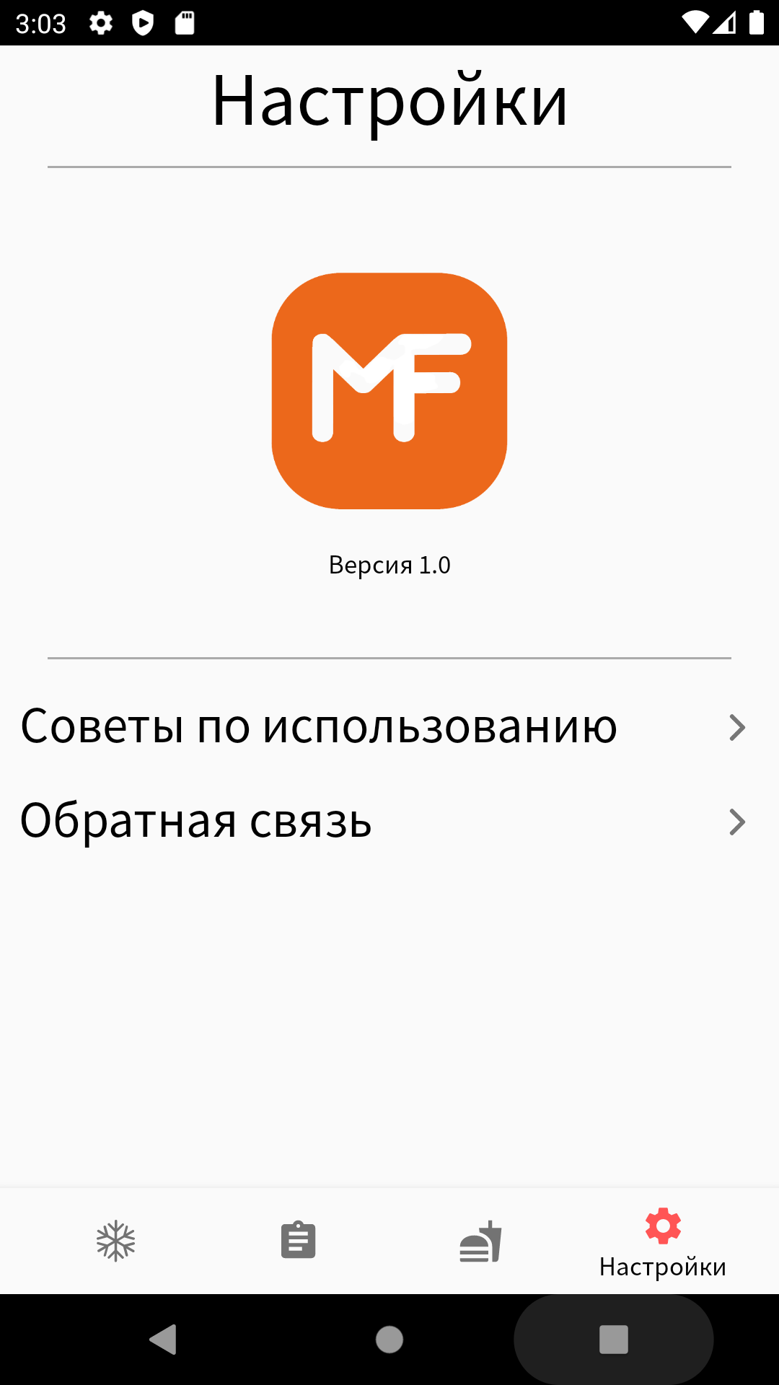
Скриншоты

Slide 11
Спасибо за внимание
Контакты:
Телефон: 89172555748
Почта: railishm@gmail.com

